Slide 1
Presentatie ouderbijeenkomst
Wat gaan wij de komende periode in de klas doen?
Hoe kunt u daar thuis op aan sluiten?

Slide 3
Doel van de ouderpresentatie
Samenwerken aan de ontwikkeling van uw kind
Wat zijn de komende periode de leerdoelen in de klas?
Hoe kunt u onze lesdoelen in de dagelijkse thuissituatie toepassen?
Een didactisch doel en pedagogisch doel

Slide 4
Leerlijn groep 4
Getalbegrip – getallen tot 100
Bewerkingen tot 10 en 20
Bewerkingen tot 100 – met de getallenlijn/sommentaal
Tafels – van 0 t/m 5 en 10
Klokkijken – analoog en digitaal
Vermenigvuldigen/delen – contextsommen
Meten – met de liniaal, wegen met de weegschaal
Geldrekenen – munt- en briefgeld

Slide 5
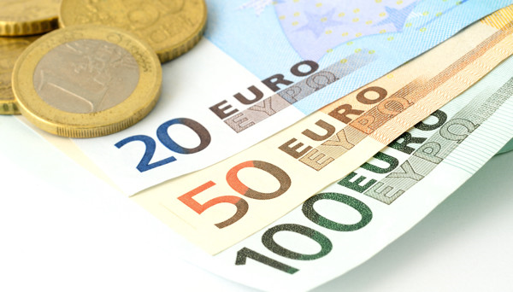
De doelen die wij vandaag behandelen
Klokkijken
Geldrekenen
Sommen tot 100
Notes:
Materiaal ter verduidelijking: -Grote klok, digitale klok, kleine klokjes. -Muntgeld en briefgeld

Slide 6
Klokkijken
Analoog Hele uren Halve uren Kwartieren
Digitaal Hele uren Halve uren

Slide 8
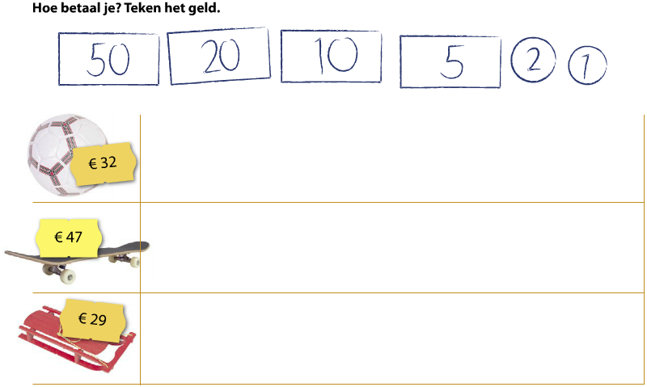
Geldrekenen
Notes:
Materiaal ter verduidelijking: brief- en muntgeld

Slide 9
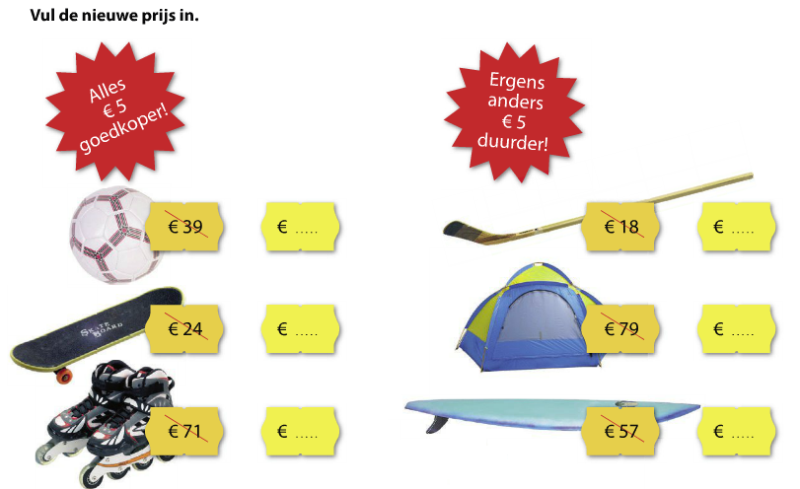
Notes:
Woordcluster: goedkoop en duur

Slide 10
Notes:
Materiaal ter verduidelijking: woordcluster A3

Slide 11
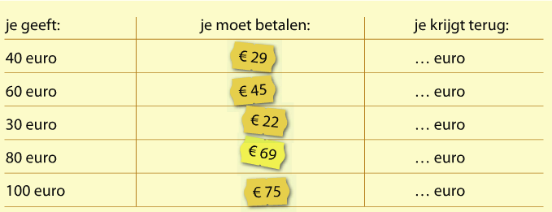
Hoeveel euro krijg je terug?

Slide 12
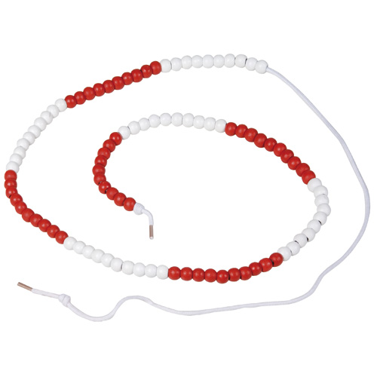
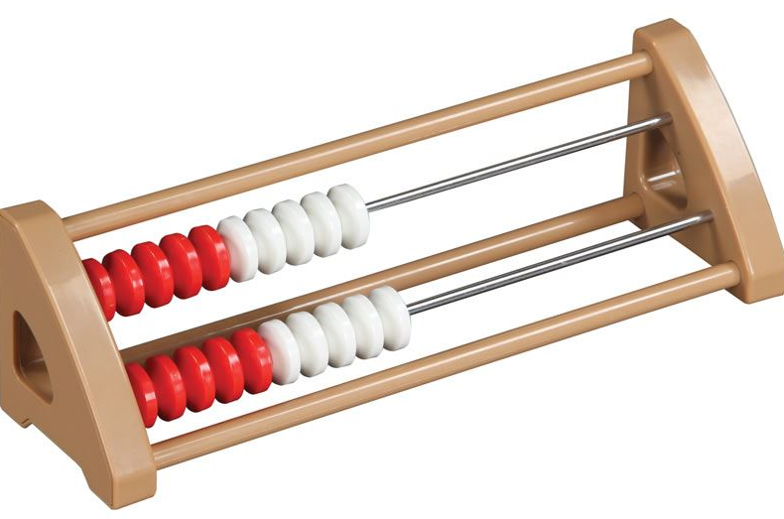
Sommen tot 100
Basisvoorwaarden om deze sommen uit te rekenen: -sommen tot 10 zijn geautomatiseerd -sommen tot 20 zijn geautomatiseerd -getalbegrip tot 100 wordt beheerst -de kinderen kunnen werken met de kralenketting en zien wat er met de gekleurde kralen gebeurt wanneer ze een som stap voor stap uitrekenen

Slide 13
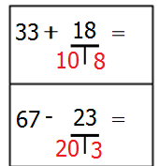

Slide 14
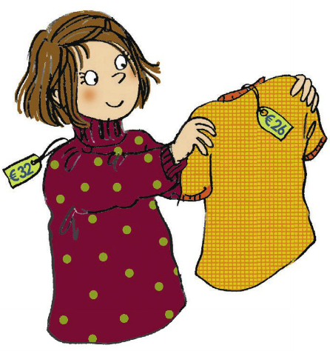
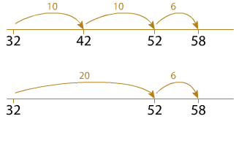
Sommen tot 100
32 + 26 =
Notes:
Materiaal ter verduidelijking: kaartjes getallenlijn, kralenstang

Slide 16
Wat kunt u thuis doen?
Leg de lat niet te hoog
Reken- en taaltassen
Bezig zijn met rekenen moet plezierig zijn
Het is prettig voor een kind om iets te doen wat het kan, het zelfvertrouwen zal daardoor groeien
Sluit aan bij de belevingswereld, leeftijd en het niveau van uw kind
Zorg voor een ontspannen sfeer
Geef complimenten
Wees positief over rekenen
Muiswerk en Gynzykids sluiten aan bij de leerstof die wij aanbieden

Slide 17
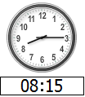
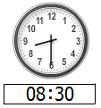
Op tijd aanwezig op school
inloop
start van de dag
begintaak!
betrokken bij de groep!
Wat fijn
dat u zo betrokken bent!

Slide 18
Handige sites: www.redactiesommen.nl www.citotrainer.nl oud.onlineklas.nl www.sommenprinter.nl Muiswerk!

Slide 19
Nog even kort
Taal: het zelfstandig naamwoord Klinkers/medeklinkers
het bijvoeglijk naamwoord
Lezen : elke dag minimaal 15 minuten!
Spelling: ei/ij ng/nk beer/boor/deur

Slide 20
Bedankt voor uw aandacht!

